Slide 1
Пәні:
Алгебра
Сынып:
9
Тоқсан:
I
Ұстаздың аты-жөні:

Slide 2

Екі айнымалысы бар сызықтық емес теңсіздіктер жүйелері
Бүгінгі сабақта:
екі айнымалысы бар сызықтық емес теңсіздіктер жүйесін шешуді үйренесіз.

Slide 3
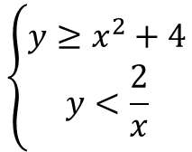
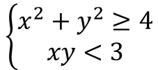
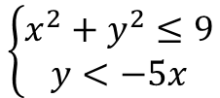
Бір немесе бірнеше теңсіздігі сызықтық емес болатын екі айнымалысы бар сызықтық емес теңсіздіктер жүйесін қарастырайық.
Мысалы:
$$\left\{\begin{aligned}x^{2}+y^{2}≤9 \\ y<−5x\end{aligned}\right.$$
$$\left\{\begin{aligned}x^{2}+y^{2}≥4 \\ xy<3\end{aligned}\right.$$
$$\left\{\begin{aligned}y≥x^{2}+4 \\ y<\frac{2}{x}\end{aligned}\right.$$
екі айнымалысы бар сызықтық емес теңсіздіктер жүйелері

Slide 4
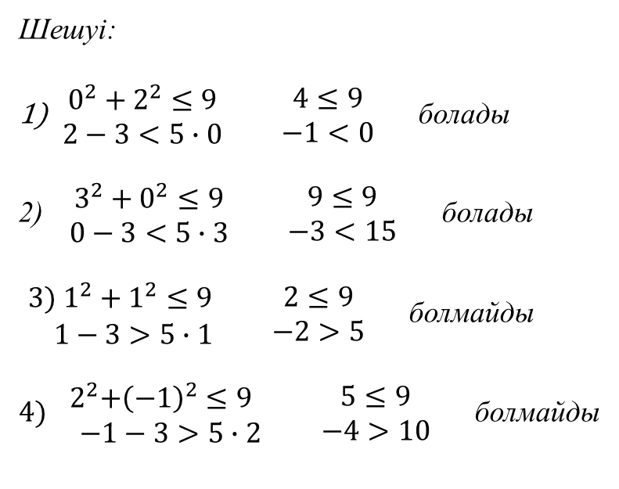
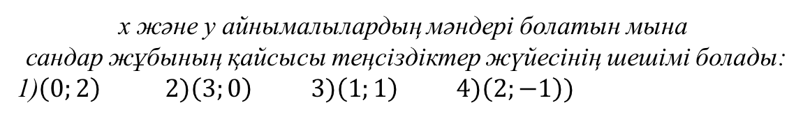

Екі айнымалысы бар сызықтық емес теңсіздіктер жүйесінің шешімі деп жүйенің әрбір теңсіздігін дұрыс сандық теңсіздікке айналдыратын сандар жұбын атайды.
Мысал:
$$\left\{\begin{aligned}x^{2}+y^{2}≤9 \\ y−3<5x\end{aligned}\right.$$
x және у айнымалылардың мәндері болатын мына
сандар жұбының қайсысы теңсіздіктер жүйесінің шешімі болады:
1)$\left(0;2\right) 2)\left(3;0\right) 3)\left(1;1\right) 4)\left(2;−1\right))$
Шешуі:
$\begin{aligned}0^{2}+2^{2}≤9 \\ 2−3<5∙0\end{aligned}$ $\begin{aligned}4≤9 \\ −1<0\end{aligned}$ болады
$\begin{aligned}3^{2}+0^{2}≤9 \\ 0−3<5∙3\end{aligned}$ $\begin{aligned}9≤9 \\ −3<15\end{aligned}$ болады
$\begin{aligned}{3) 1}^{2}+1^{2}≤9 \\ 1−3>5∙1\end{aligned}$ $\begin{aligned}2≤9 \\ −2>5\end{aligned}$ болмайды
$4) \begin{aligned}{ 2}^{2}+{\left(−1\right)}^{2}≤9 \\ −1−3>5∙2\end{aligned}$ $\begin{aligned}5≤9 \\ −4>10\end{aligned}$ болмайды

Slide 5
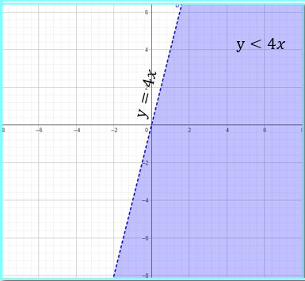
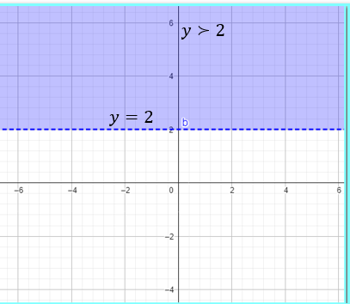
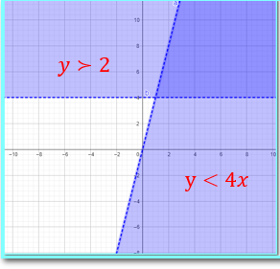
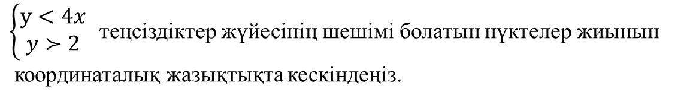

Екі айнымалысы бар сызықтық емес теңсіздіктер жүйесының шешімі координаталық жазықтықта кескінделеді.
Ол үшін әрбір теңсіздігінің шешімін бір координаталық жазықтықта кескіндеп, олардың ортақ шешімін табу керек.
Мысал:
$\left\{\begin{aligned}у<4x \\ y≻2\end{aligned}\right.$ теңсіздіктер жүйесінің шешімі болатын нүктелер жиынын
координаталық жазықтықта кескіндеңіз.
$$\left\{\begin{aligned}у<4x \\ y≻2\end{aligned}\right.$$

Slide 6
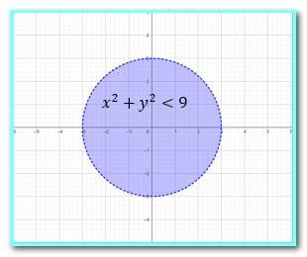
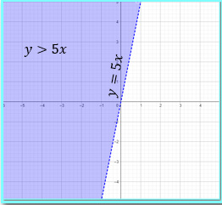
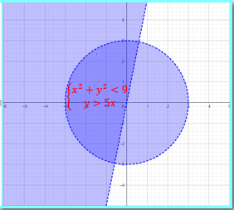
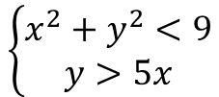
Мысал:
$$\left\{\begin{aligned}x^{2}+y^{2}<9 \\ y>5x\end{aligned}\right.$$
теңсіздіктер жүйесінің шешімі болатын нүктелер жиынын
координаталық жазықтықта кескіндеңіз.

Slide 7
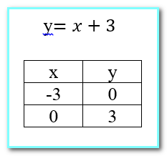
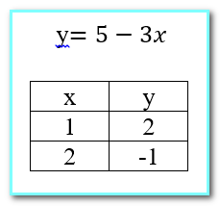
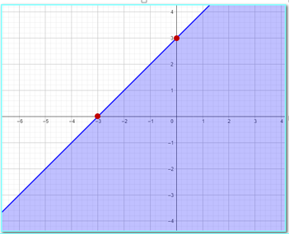
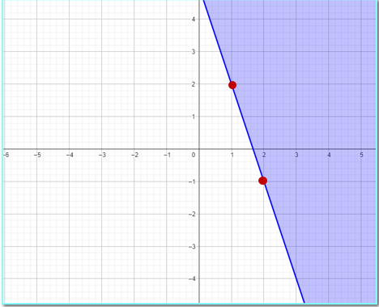
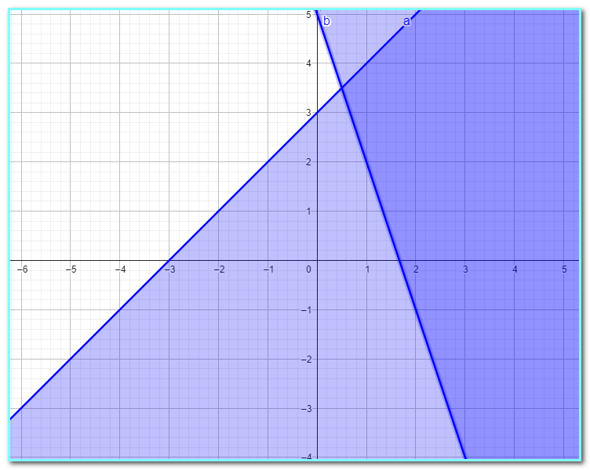
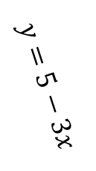

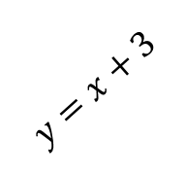
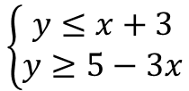
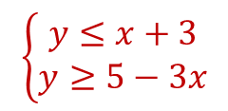

Тапсырма:
$$\left\{\begin{aligned}y≤x+3 \\ y≥5−3x\end{aligned}\right.$$
теңсіздіктер жүйесінің шешімі болатын нүктелер жиынын
координаталық жазықтықта кескіндеңіз.
$$y≥5−3x$$
$$\left\{\begin{aligned}y≤x+3 \\ y≥5−3x\end{aligned}\right.$$
$$y=x+3$$
$$y≤x+3$$
$$y=5−3x$$

Slide 8
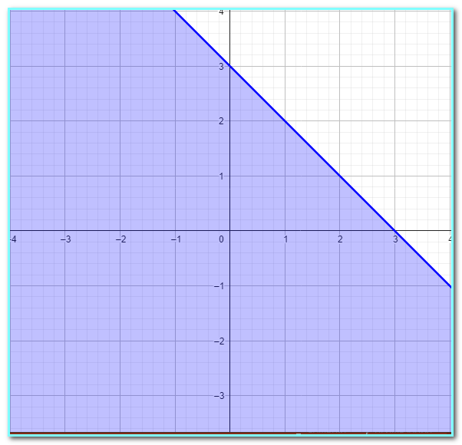
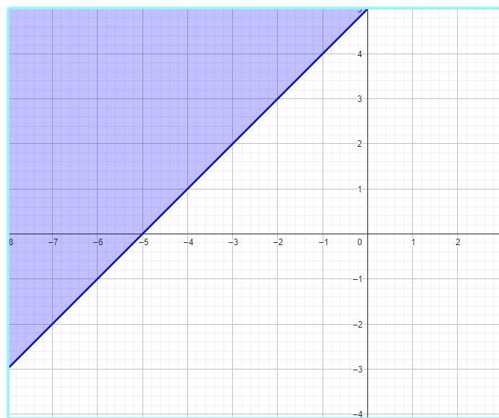
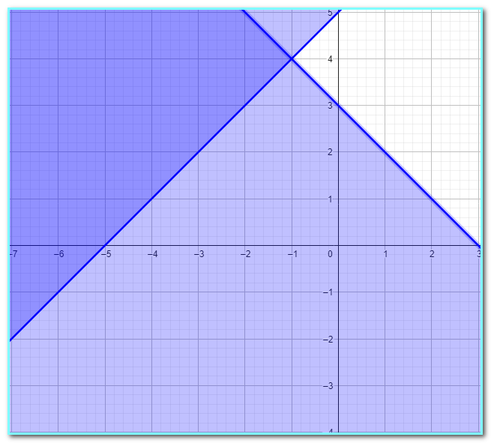
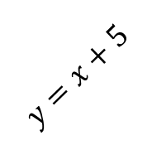
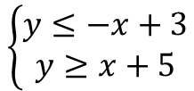
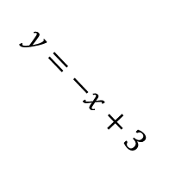
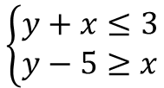


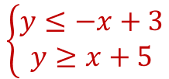
Тапсырма:
$$\left\{\begin{aligned}y+x≤3 \\ y−5≥x\end{aligned}\right.$$
теңсіздіктер жүйесінің шешімі болатын нүктелер жиынын
координаталық жазықтықта кескіндеңіз.
$$\left\{\begin{aligned}y≤−x+3 \\ y≥x+5\end{aligned}\right.$$
$$\left\{\begin{aligned}y≤−x+3 \\ y≥x+5\end{aligned}\right.$$
$$y=−x+3$$
$$y≥x+5$$
$$y=x+5$$
$$y≤−x+3$$

Slide 9
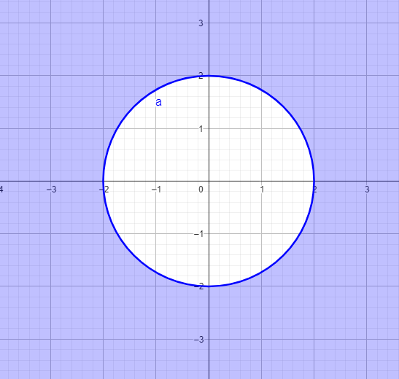
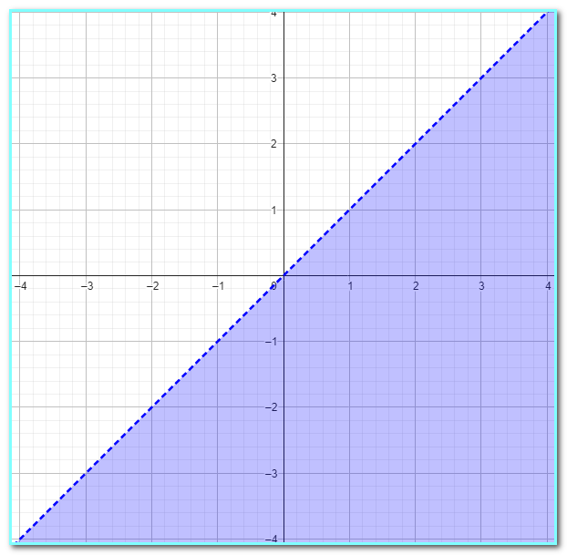
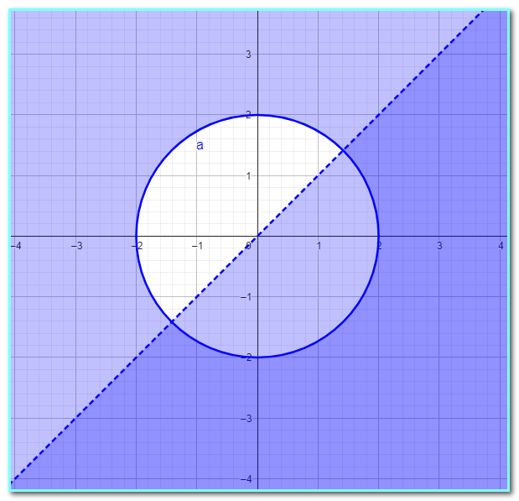
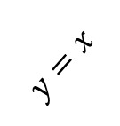
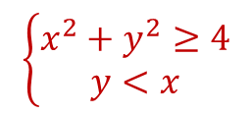
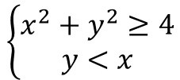


$$\left\{\begin{aligned}x^{2}+y^{2}≥4 \\ y<x\end{aligned}\right.$$
теңсіздіктер жүйесінің шешімі болатын нүктелер жиынын
координаталық жазықтықта кескіндеңіз.
Тапсырма:
$$x^{2}+y^{2}≥4$$
$$y=x$$
$$y<x$$
$$\left\{\begin{aligned}x^{2}+y^{2}≥4 \\ y<x\end{aligned}\right.$$

Slide 10
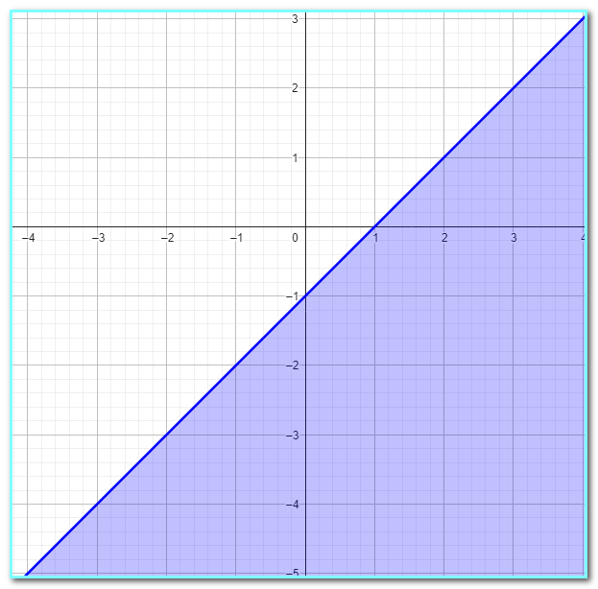
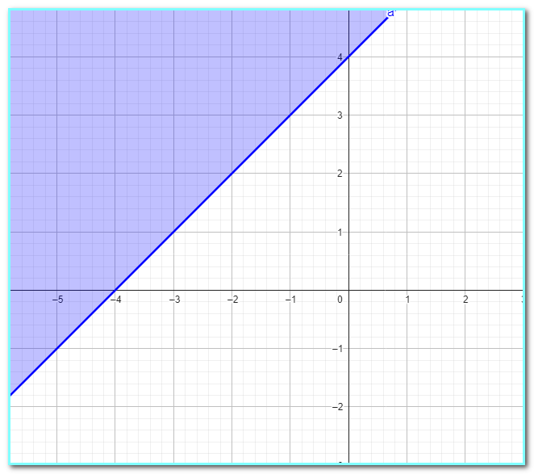
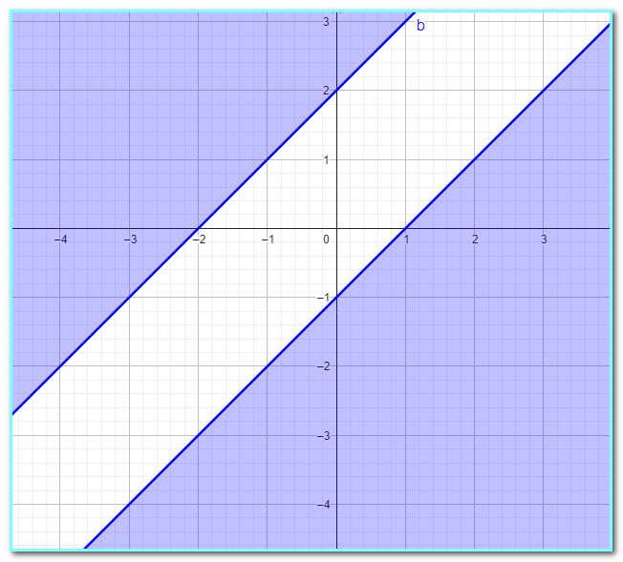
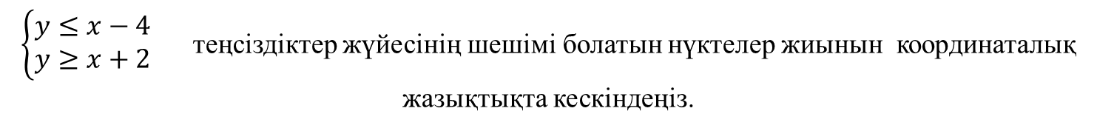


Бекіту:
Екі айнымалысы бар сызықтық емес теңсіздіктер жүйесінің шешімі болмауы мүмкін бе? Жауабыңызды негіздеңіз.
$\left\{\begin{aligned}y≤x−4 \\ y≥x+2\end{aligned}\right.$ теңсіздіктер жүйесінің шешімі болатын нүктелер жиынын координаталық жазықтықта кескіндеңіз.
$$y≥x+2$$
$$y≤x−4$$
Жауабы: шешімі жоқ

Slide 11
Қорытынды:
екі айнымалысы бар сызықтық емес теңсіздіктер жүйесін шешуді үйрендіңіз.

